Slide 1


B-Cây
Nguyễn Tri Tuấn
Khoa CNTT – ĐH.KHTN.Tp.HCM
Email: nttuan@fit.hcmus.edu.vn

Slide 2
Đặt vấn đề…(tt)
Giải pháp:
  Cây cân bằng
  Phân trang dữ liệu
    Tăng số nhánh của cây → giảm độ cao
    Gom nhóm dữ liệu theo từng sector/block → giảm số lần truy xuất đĩa
CTDL&GT - B-Tree - Nguyen Tri Tuan - DHKHTN - TP.HCM
Winter 2009

Slide 3
[1] Cây m-nhánh (m-way tree)
Định nghĩa: cây m-nhánh là 1 cây
  Mỗi nút chứa từ 1 đến m-1 khóa có giá trị phân biệt
  Các khóa trong mỗi nút được sắp thứ tự (tăng dần)
  Một nút có k khóa thì sẽ có k+1 cây con, các cây con có thể là rỗng
  Cây con thứ i (0 <= i <= k) của nút chứa các khóa v thỏa:
  v_{i} <= v <= v_{i+1}
CTDL&GT - B-Tree - Nguyen Tri Tuan - DHKHTN - TP.HCM
Winter 2009

Slide 4
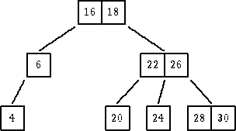
[1] Cây m-nhánh (m-way tree)…(tt)
Cây 3-nhánh
CTDL&GT - B-Tree - Nguyen Tri Tuan - DHKHTN - TP.HCM
Winter 2009

Slide 5
[1] Cây m-nhánh (m-way tree)…(tt)
Thao tác thêm phần tử (Insert): thêm 1 khóa v vào cây
  Duyệt cây để tìm kiếm vị trí của v cho đến khi gặp cây con rỗng
  Thêm khóa v vào nút cha của cây con rỗng (nếu nút cha còn chỗ trống)
  hoặc nếu nút cha không còn chỗ trống, tạo nút mới và thêm khóa v vào nút đó
CTDL&GT - B-Tree - Nguyen Tri Tuan - DHKHTN - TP.HCM
Winter 2009

Slide 6
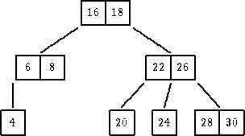
[1] Cây m-nhánh (m-way tree)…(tt)
Thêm khóa 8 vào cây (nút cha còn chỗ trống)
CTDL&GT - B-Tree - Nguyen Tri Tuan - DHKHTN - TP.HCM
Winter 2009

Slide 7
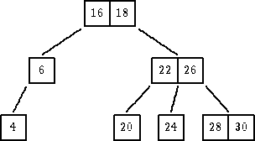
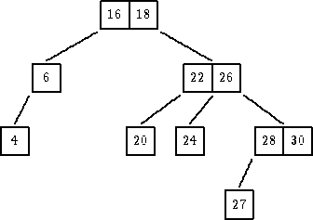
[1] Cây m-nhánh (m-way tree)…(tt)
Thêm khóa 27 vào cây (nút cha không còn chỗ trống)
CTDL&GT - B-Tree - Nguyen Tri Tuan - DHKHTN - TP.HCM
Winter 2009

Slide 8
[1] Cây m-nhánh (m-way tree)…(tt)
Thao tác xóa phần tử (Delete): xóa 1 khóa v khỏi cây
  Nếu v nằm giữa 2 cây con rỗng (v không có cây con) thì xóa v
  Nếu v có cây con, thay thế v bằng:
    phần tử lớn nhất trong cây con trái của v;
    hoặc phần tử bé nhất trong cây con phải của v
CTDL&GT - B-Tree - Nguyen Tri Tuan - DHKHTN - TP.HCM
Winter 2009

Slide 9
[1] Cây m-nhánh (m-way tree)…(tt)
Xóa khóa 8 (không có cây con)
CTDL&GT - B-Tree - Nguyen Tri Tuan - DHKHTN - TP.HCM
Winter 2009
Notes:
nén bảo toàn/không bảo toàn thông tin

Slide 10
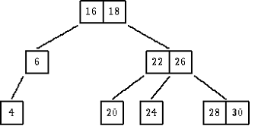
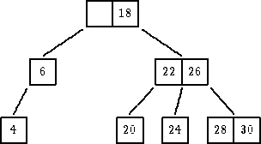
[1] Cây m-nhánh (m-way tree)…(tt)
Xoá khóa 16 (có cây con) …
CTDL&GT - B-Tree - Nguyen Tri Tuan - DHKHTN - TP.HCM
Winter 2009

Slide 11
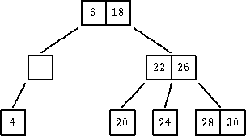
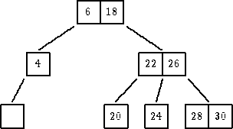
[1] Cây m-nhánh (m-way tree)…(tt)
Xoá khóa 16 (có cây con) …thay khóa 16 bằng khóa 6; thay khóa 6 bằng khóa 4
CTDL&GT - B-Tree - Nguyen Tri Tuan - DHKHTN - TP.HCM
Winter 2009

Slide 12
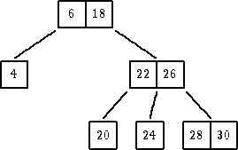
[1] Cây m-nhánh (m-way tree)…(tt)
Xoá khóa 16 (có cây con) … Delete khóa 4 (không có cây con)
CTDL&GT - B-Tree - Nguyen Tri Tuan - DHKHTN - TP.HCM
Winter 2009

Slide 13
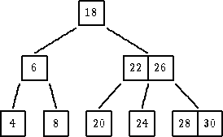
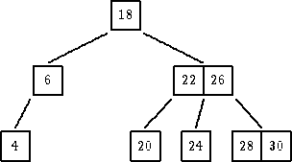
[2] B-Cây (B-Tree)
Định nghĩa: B-cây là 1 cây m-nhánh thỏa (m>2)
  Nút gốc có ít nhất 1 khóa
  Các nút nhánh có ít nhất [(m-1)/2]+1 cây con (nghĩa là có ít nhất [(m-1)/2] khóa)
  Tất cả các cây con rỗng đều thuộc cùng 1 mức
B-cây
Không là B-cây
CTDL&GT - B-Tree - Nguyen Tri Tuan - DHKHTN - TP.HCM
Winter 2009

Slide 14
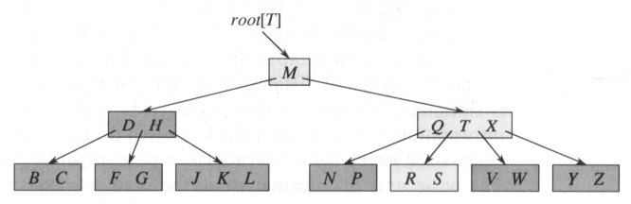
[2] B-Cây (B-Tree)
CTDL&GT - B-Tree - Nguyen Tri Tuan - DHKHTN - TP.HCM
Winter 2009

Slide 15
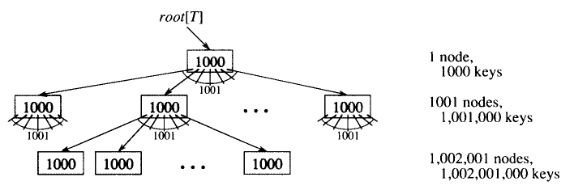
[2] B-Cây (B-Tree)
Ý nghĩa:
  B-cây là dạng cây cân bằng, phù hợp với việc lưu trữ trên đĩa
  B-cây tiêu tốn số phép truy xuất đĩa tối thiểu cho các thao tác
  Có thể quản lý số phần tử rất lớn
CTDL&GT - B-Tree - Nguyen Tri Tuan - DHKHTN - TP.HCM
Winter 2009

Slide 16

[2] B-Cây (B-Tree)
Độ cao của B-cây:
  n: số khoá (key), n >= 1
  m: bậc của cây, m > 2
  C/minh: bài tập
CTDL&GT - B-Tree - Nguyen Tri Tuan - DHKHTN - TP.HCM
Winter 2009

Slide 17
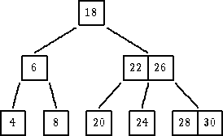
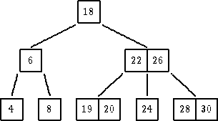
[2] B-Cây (B-Tree)…(tt)
Thao tác thêm phần tử (Insert): thêm 1 khóa v vào cây
  Thêm v vào 1 nút lá
  Nếu nút lá đầy: tách nút lá ra làm đôi, và chuyển phần tử giữa lên nút cha
B-cây
Thêm khóa 19
CTDL&GT - B-Tree - Nguyen Tri Tuan - DHKHTN - TP.HCM
Winter 2009

Slide 18
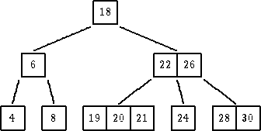
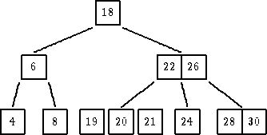
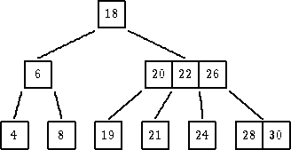
[2] B-Cây (B-Tree)…(tt)
Thêm khóa 21 … nút lá bị đầy … tách nút lá ra làm đôi, và chuyển phần tử giữa lên nút cha…
CTDL&GT - B-Tree - Nguyen Tri Tuan - DHKHTN - TP.HCM
Winter 2009

Slide 19

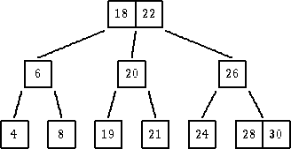
[2] B-Cây (B-Tree)…(tt)
…nút cha cũng đầy…tách làm đôi, chuyển phần tử giữa lên tiếp
CTDL&GT - B-Tree - Nguyen Tri Tuan - DHKHTN - TP.HCM
Winter 2009

Slide 20
[2] B-Cây (B-Tree)…(tt)
Thao tác xóa phần tử (Delete): xóa 1 khóa v trong cây
  Thuật toán tương tự đối với cây m-nhánh
  Nếu 1 nút có ít hơn [(m-1)/2] khóa:
    Nó sẽ “mượn” 1 khóa từ nút anh em kế cận (nếu nút anh em có dư khóa);
    hoặc là nó sẽ “sáp nhập” với 1 nút anh em kế cận (nếu nút anh em không dư khóa), cùng với khóa tương ứng ở nút cha
CTDL&GT - B-Tree - Nguyen Tri Tuan - DHKHTN - TP.HCM
Winter 2009

Slide 21
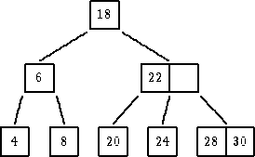
[2] B-Cây (B-Tree)…(tt)
Xoá khóa 26…thay thế nó bằng gi ?
CTDL&GT - B-Tree - Nguyen Tri Tuan - DHKHTN - TP.HCM
Winter 2009

Slide 22
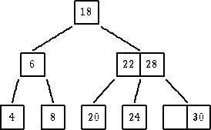
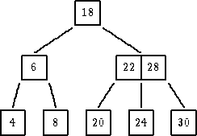
[2] B-Cây (B-Tree)…(tt)
…thay thế khóa 26 bằng khóa 28, xóa khóa 28
CTDL&GT - B-Tree - Nguyen Tri Tuan - DHKHTN - TP.HCM
Winter 2009

Slide 23
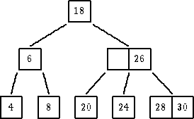
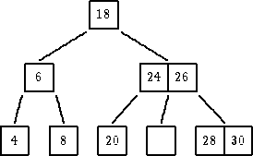
[2] B-Cây (B-Tree)…(tt)
Xoá khóa 22 … thay thế bằng khóa 24 … nút lá thiếu phần tử …
CTDL&GT - B-Tree - Nguyen Tri Tuan - DHKHTN - TP.HCM
Winter 2009

Slide 24

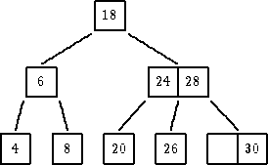

[2] B-Cây (B-Tree)…(tt)
… “mượn” 1 phần tử 28 từ nút anh em
CTDL&GT - B-Tree - Nguyen Tri Tuan - DHKHTN - TP.HCM
Winter 2009

Slide 25

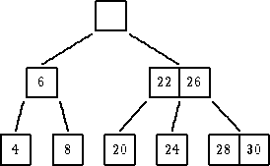
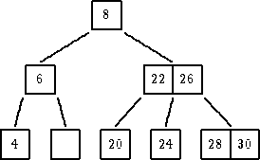
[2] B-Cây (B-Tree)…(tt)
Xóa nút 18 … thay thế bằng nút 8 … nút lá thiếu phần tử…
CTDL&GT - B-Tree - Nguyen Tri Tuan - DHKHTN - TP.HCM
Winter 2009

Slide 26
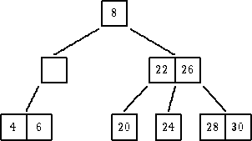
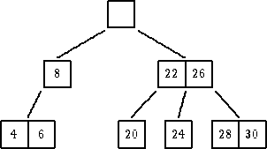
[2] B-Cây (B-Tree)…(tt)
…sáp nhập 2 nút lá, cùng với khóa ở nút cha…
…nút cha thiếu khóa, nên mượn khóa 22 ở nút anh em…
CTDL&GT - B-Tree - Nguyen Tri Tuan - DHKHTN - TP.HCM
Winter 2009

Slide 27
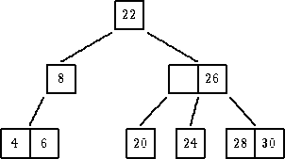
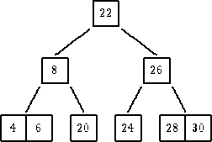
[2] B-Cây (B-Tree)…(tt)
Chuyển các cây con tương ứng
CTDL&GT - B-Tree - Nguyen Tri Tuan - DHKHTN - TP.HCM
Winter 2009

Slide 28
Tóm lược
Cây M-nhánh
  Làm giảm độ cao cây
  Thao tác thêm vào và loại bỏ khóa khá đơn giản
  Không là cây cân bằng
  Phát triển về phía lá
B-Tree
  Là cây M-nhánh cân bằng
  Khi thêm hay loại bỏ khóa có thể phải thực hiện thao tác tách hay gộp nút
  Làm giảm đến mức tối thiểu số lần truy xuất đĩa khi lưu dữ liệu ngoài.
  Phát triển về phía gốc
CTDL&GT - B-Tree - Nguyen Tri Tuan - DHKHTN - TP.HCM
Winter 2009

Slide 29
Ứng dụng của B-Cây
Xây dựng cấu trúc chỉ mục (Index) trong các hệ quản trị CSDL
CTDL&GT - B-Tree - Nguyen Tri Tuan - DHKHTN - TP.HCM
Winter 2009

Slide 30
HẾT – CÁM ƠN
Hỏi & Đáp

